Slide 1


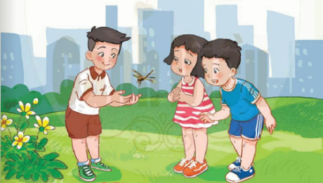

TRƯỜNG TIỂU HỌC ÁI MỘ B
TỰ NHIÊN XÃ HỘI 1

Slide 2

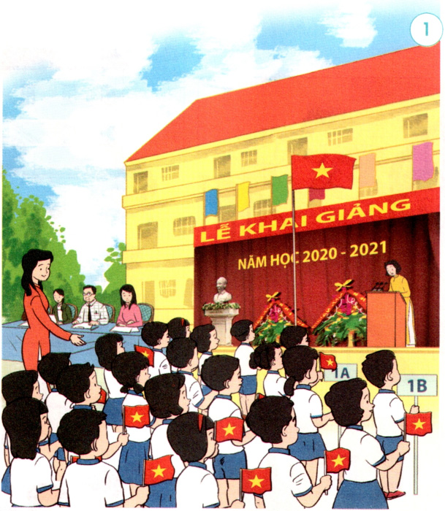

Slide 3

THẢO LUẬN LỚP
- Hãy nói tên trường và địa chỉ trường của em.
- Em thích nhất điều gì ở truờng?

Slide 4



Slide 5
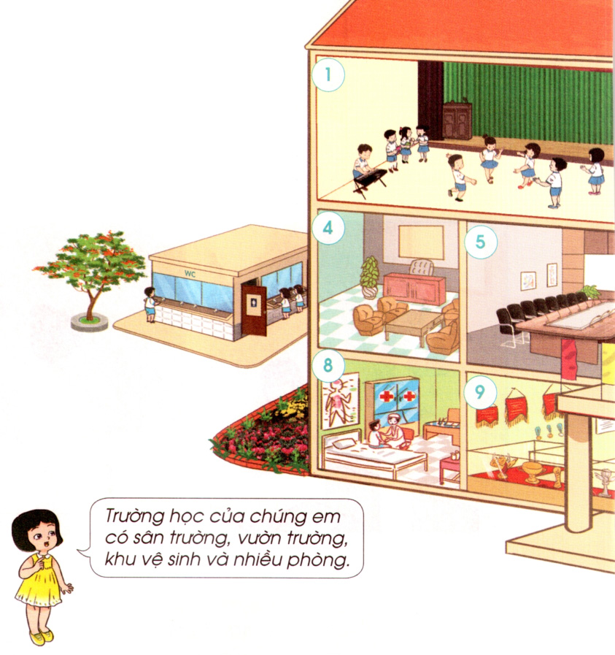
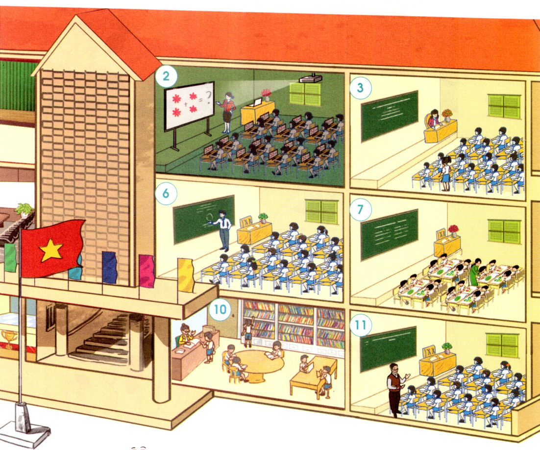
Các khu vực và các phòng trong truờng học
Quan sát tranh

Slide 6


140
160
30
0
130
20
50
60
40
80
170
150
10
70
90
180
100
110
120
9
1
2
3
4
5
6
7
8
THẢO LUẬN NHÓM
- Trừờng học của bạn Hà có những khu vực nào, lớp học nào?
- Chúng ở đâu?

Slide 7
Giới thiệu về trường học của mình
Tham quan trường:

Slide 8

THẢO LUẬN NHÓM
- Trường em có những khu vực và phòng nào?
- Kể tên một số đồ dùng có ở trường em.
- Các em làm gì để giữ gìn đồ dùng có ở trường?

